Slide 1
«Имена, которые не забыть»
Выполнил:
Пучнин Александр
9Г класс
филиал МБОУ «Новолядинская СОШ»
в с.Столовое

Slide 2
«Только доблесть бессмертно живет, Ибо храбрые славны вовеки!...» В.Я.Брюсов
Казначеев Сергей Васильевич героически погиб в специальной военной операции на Украине

Slide 3
Цель исследования: увековечение памяти героя
Задачи:
изучить семейный архив
узнать, в каких войсках служил Казначеев Сергей Васильевич
разыскать информацию об участии Казначеева Сергея Васильевича в
специальных военных операциях
рассказать учащимся школы о Казначееве Сергее Васильевиче на «Уроках мужества»
организовать традицию «Вахта памяти у Парты героя» во время исполнения гимна

Slide 4
Гипотеза Героические поступки солдат приближают победу над нацизмом. На примере одной судьбы Казначеева Сергея Васильевича показать, что один в поле – воин.
Объект исследования: жизненный путь героя.
Предмет исследования: вклад в победу над нацизмом Казначеева Сергея Васильевича.
Методы исследования: беседа с родственниками, знакомыми, друзьями, изучение семейного архива, работа с интернет – источниками, анализ собранной информации.

Slide 5
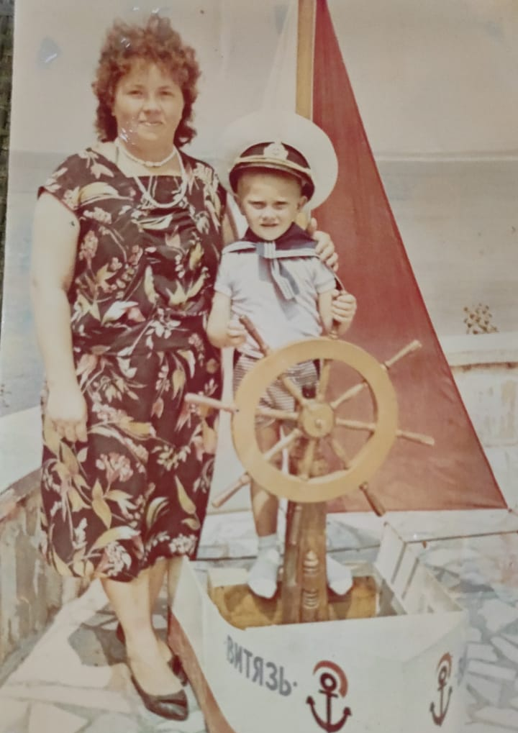
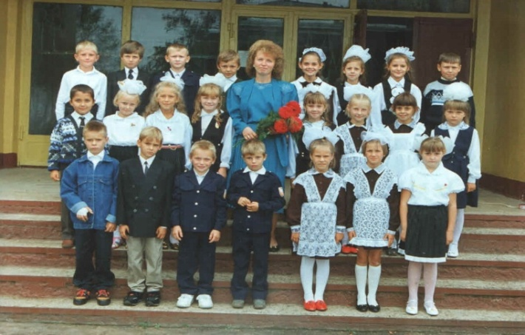
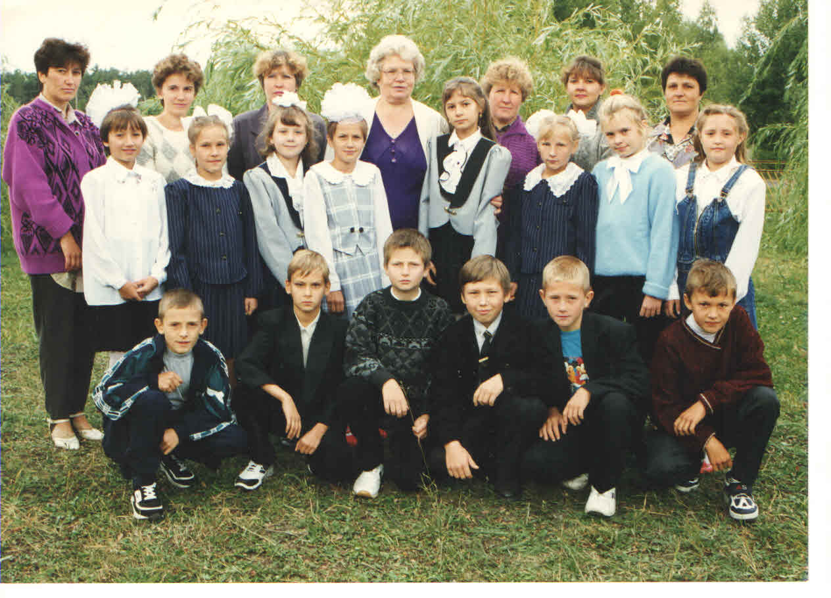
Детство. Отрочество. Юность.
19 мая 1987 года в с.Столовое Тамбовского района Тамбовской области в семье работника торговли Новолядинского сельпо Казначеевой Светланы Николаевны и лесоруба Столовского лесничества Казначеева Василия Васильевича.
1 сентября 1994 года! В списках первоклассников, среди 23 девчонок и мальчишек, значилось «Казначеев Сергей Васильевич».
По стечению обстоятельств, по окончании одиннадцатого класса, Сергей поступил в ТОГАПОУ «Колледж техники и технологии наземного транспорта им. М.С. Солнцева».

Slide 6
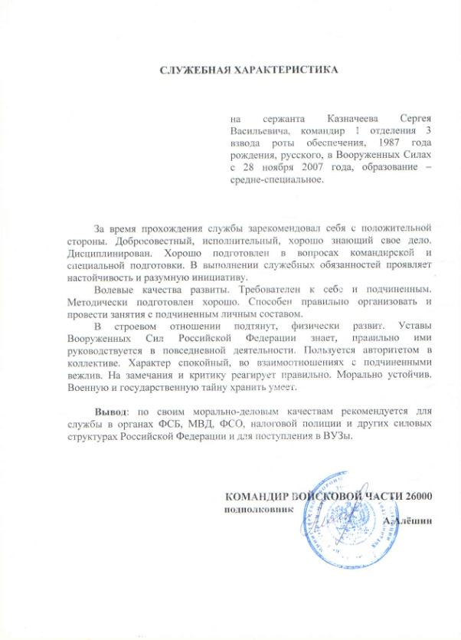
После завершения учебы в колледже, в ноябре 2007 года, Сергея призвали на срочную службу в Вооруженные Силы РФ. Служил в Москве в фельдъегерских войсках в роте обеспечения.

Slide 7
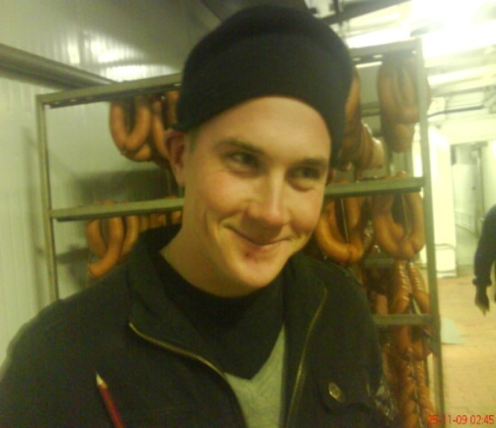
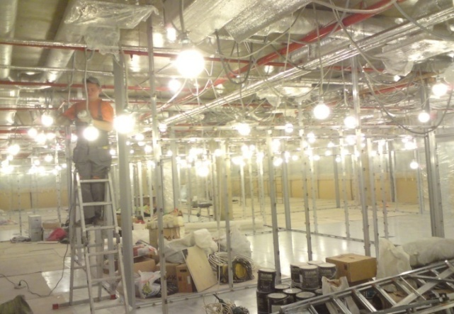
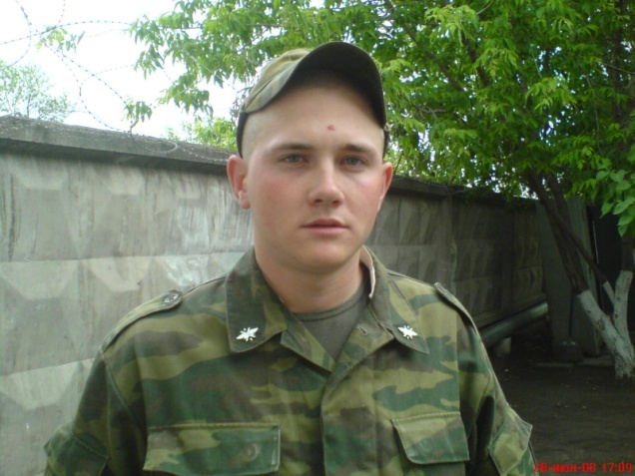
Вперед к мечте!
После демобилизации в мае 2009 года, Сергей стал «искать себя» в разных профессиях.
В 2011 году Сергей в очередной раз вернулся в Тамбов из Москвы.
В 2012 году, не имея никаких препятствий, Сергей Васильевич «нашел себя в профессии». Он мечтал стать военнослужащим и стал таковым, выбрав службу по контракту в спецназе своей профессией.

Slide 8
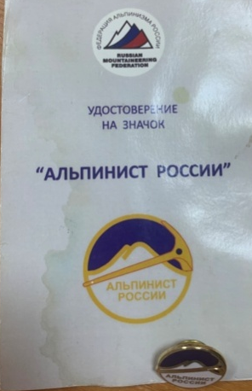
«Начиная с 2014 года, Сергей находился в постоянных командировках, каждая из которых была боевой» - вспоминает жена героя Казначеева Ольга Алексеевна.
За разумную инициативу, усердие и отличие по службе, высокие результаты, достигнутые в борьбе с международным терроризмом при выполнении специальных задач в Сирийской Арабской Республике, Дагестане, в Крыму были отмечены различными грамотами и наградами.

Slide 9
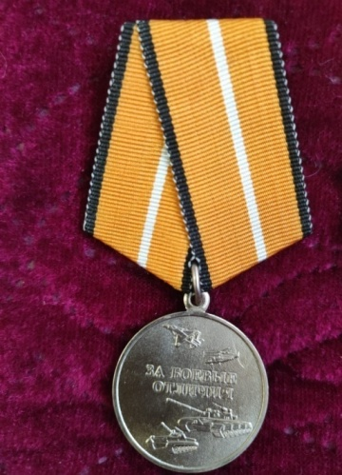
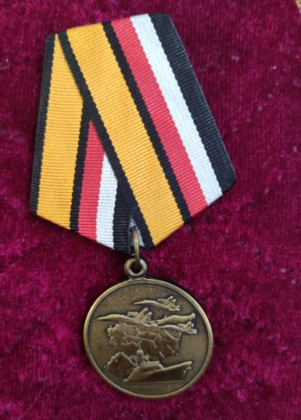
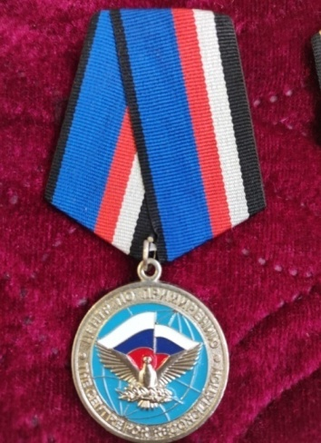
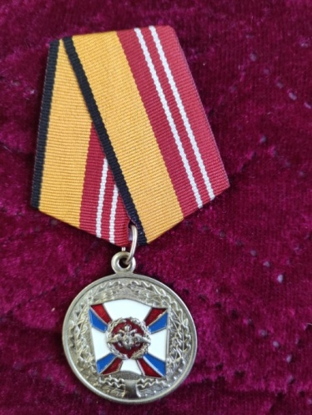
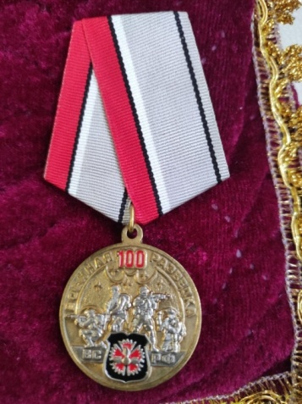
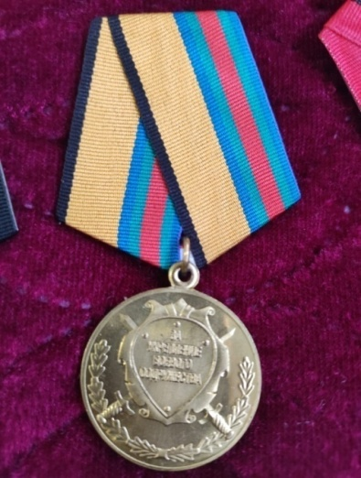
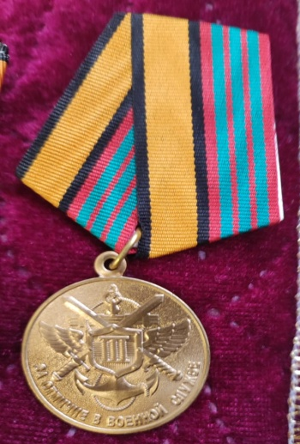
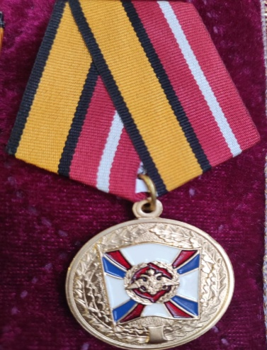
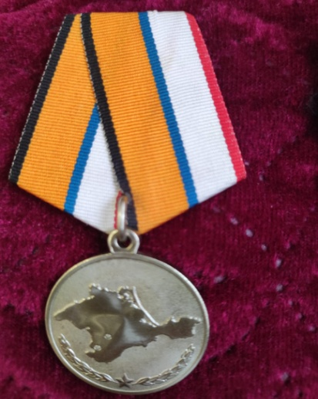
Среди них — медали «За боевые отличия», «За воинскую доблесть» I степени, «За отличие в военной службе», «За участие в миротворческой миссии в Сирийской Арабской республике», «За укрепление боевого содружества» и другие.

Slide 10
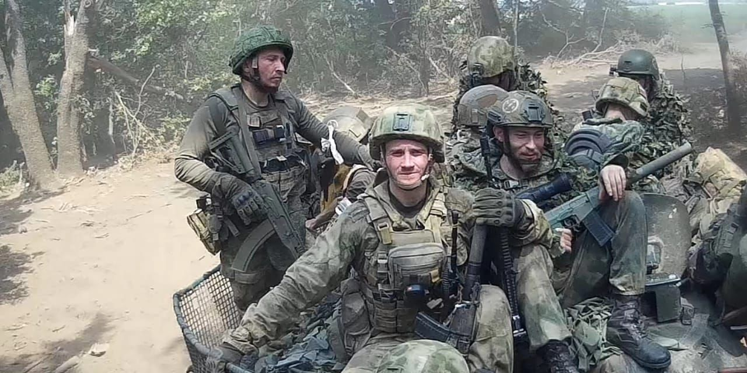
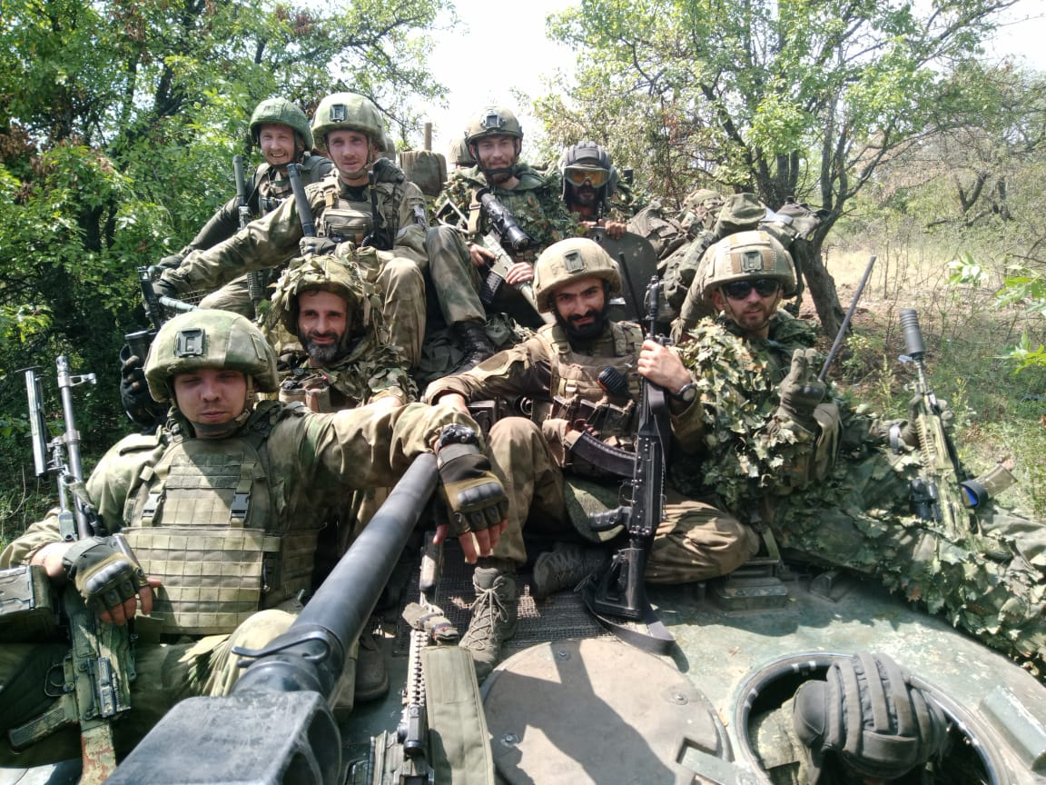
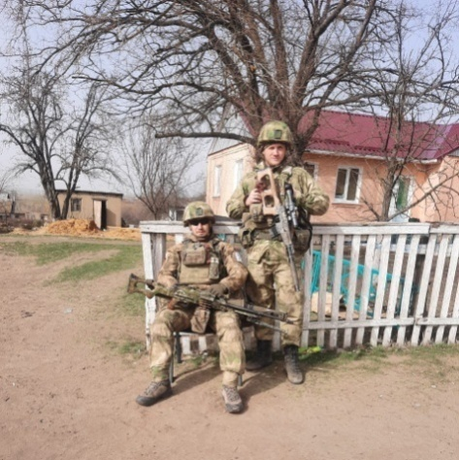
После начала специальной военной операции Сергея направили в очередную командировку в зону боевых действий. Сергей был старшим разведчиком – снайпером группы специального назначения.

Slide 11
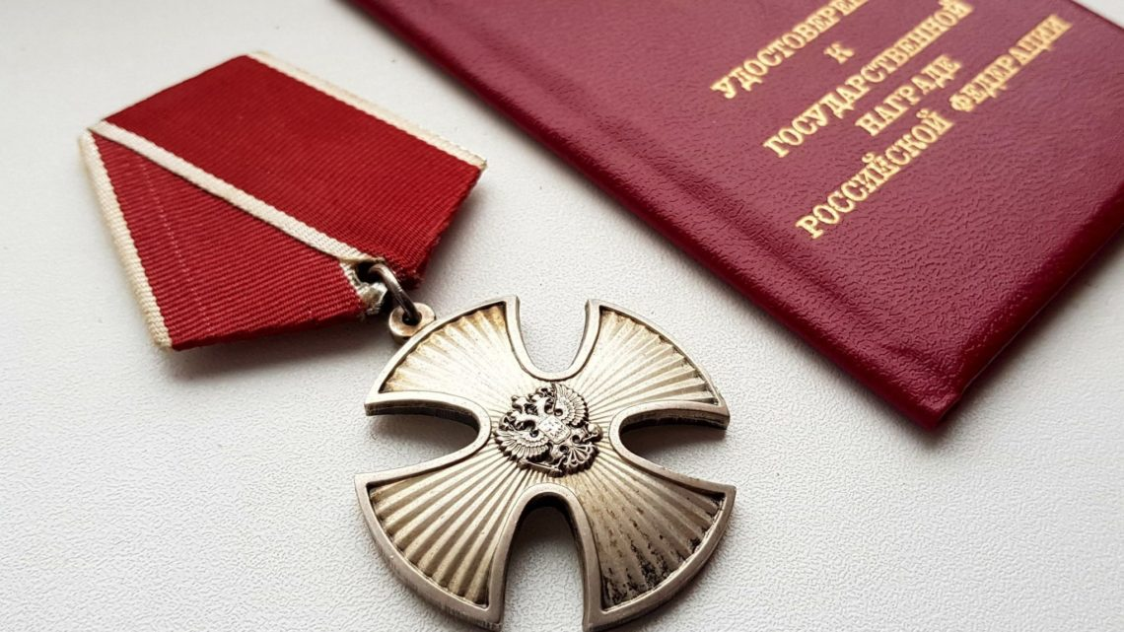
Старший разведчик, снайпер группы специального назначения 2-го отряда войсковой части 54607, выполняя боевое задание, прикрывая своих товарищей, верный военной присяге, проявив стойкость и мужество, погиб 13 июля 2022 года. Он отдал свою жизнь ради жизни своих товарищей.

Slide 12
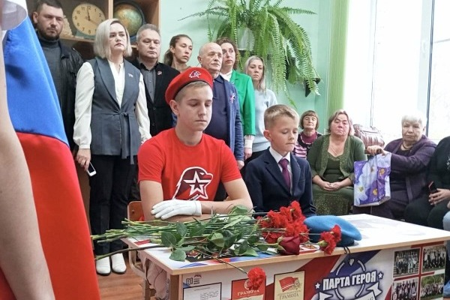
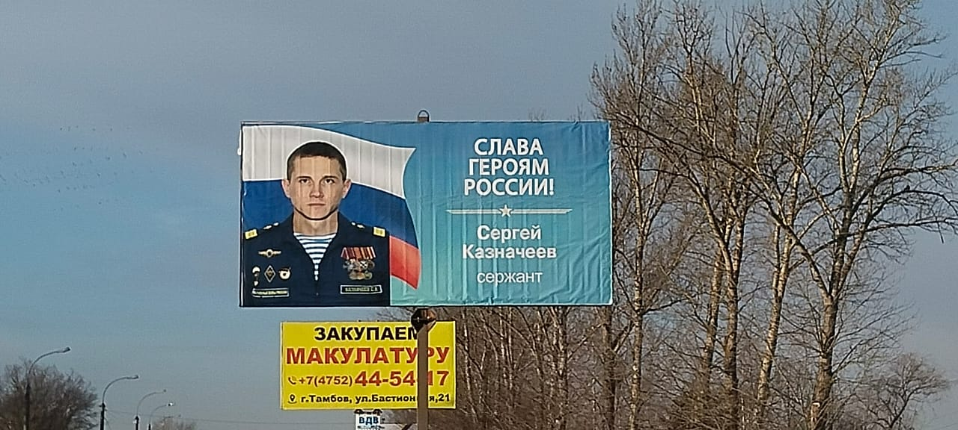
Слава солдатам России!
29 октября 2022 года в рамках федерального проекта партии «Единая Россия» «Новая школа» в одном из классов Столовской школы, где учился Сергей Казначеев, установили «Парту Героя».
В рамках проекта «Герои регионов» на улицах Тамбова и Тамбовской области появились билборды с фотографиями героев-военных, участвовавших в спецоперации на Украине. Такой билборд установлен Сергею Казначееву на Рассказовском шоссе при въезде в г.Тамбов.

Slide 13
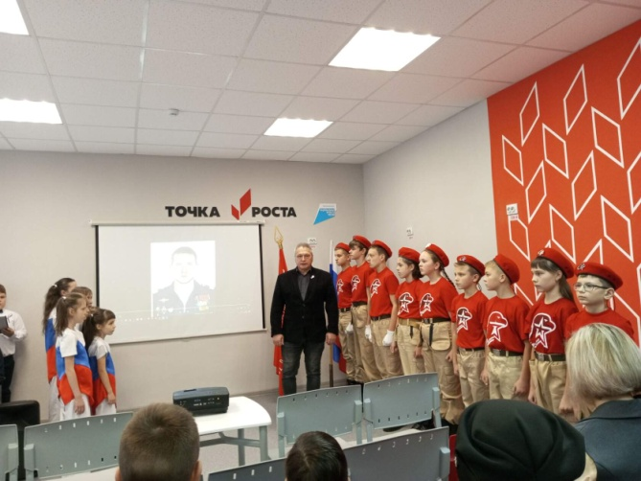
Заключение
После проведенных исследований пришел к выводам:
-героями не рождаются, ими становятся;
- поступки каждого отдельного солдата шаг за шагом приближают нас к победе над нацизмом;
- память о героях должна жить в сердцах людей, ради свободы которых, они безвременно отдали свои жизни.

Slide 14
Источники
1.Семейный архив
2.Личные беседы с родственниками, друзьями.
3.Материалы газеты «Притамбовье»
4.https://pritambovie.ru/news/society/2022-11-01/v-stolovskoy-shkole-otkryli-partu-geroya-v-pamyat-o-pogibshem-v-spetsoperatsii-sergee-kaznacheeve-142394/
5.https://mirmol.ru/podvigi-dagestancev/geroi-specoperacii-protiv-nacistskogo-rezhima-na-ukraine/
6. https://chitamedia.su/news/1380397/
7. https://regnum.ru/news/society/3569583.html
8. https://tass.ru/obschestvo/14727271/

